Slide 1
L’uso dell’IoT per il monitoraggio e la predizione della qualità dell’aria
Arlind Pecmarkaj
Matricola 326452
Corso di Programmazione per l’Internet of Things

Slide 2
Le motivazioni
La qualità dell’aria è un argomento di importanza sempre più crescente, specialmente a fronte dei cambiamenti climatici.
Possiamo usare l’IoT per monitorare e prevedere la qualità dell’aria a partire da variabili meteorologiche quali pressione, temperatura ed umidità?
Ciò permetterebbe di implementare misure per la salute individuali (tramite attuatori locali) e collettive (e.g. limitazioni al traffico) in tempo reale e con un basso consumo energetico.

Slide 3
Come?
Possiamo in prima istanza fare una rilevazione degli inquinanti quali TVOC, CO2 e particolato insieme alle variabili meteorologiche.
Successivamente in base a questi dati si addestra una rete neurale.

Slide 4
Ha senso?
La teoria e i dati storici direbbero di sì.
Condizioni di stabilità atmosferica prolungate sono indice di stazionarietà dell’aria che correlano solitamente a una qualità dell’aria che peggiora.
Variazioni delle variabili invece indicano un rimescolamento dell’aria.

Slide 5
Come rileviamo i dati? (1)
In questo progetto si è deciso di usare come microcontrollore un ESP32, per via della sua efficienza, diffusione e per il WiFi integrato.
I sensori usati invece sono:
MH-Z19B: CO2
AHT20: Temperatura e Umidità
BMP280: Pressione Atmosferica e temperatura (in media con i valori del sensore MH-Z19B)
ENS160: eCO2, TVOC
SPS30: Particolato (PM1.0, PM2.5, PM4.0, PM10.0)

Slide 6
Come rileviamo i dati? (2)
I dati vengono salvati su InfluxDB, database che più si adegua a serie temporali
Le rilevazioni sono intervallate tra di loro di 5 minuti
Perché non sfruttare l’AQI fornita dall’ENS160 e i dati sul particolato? Possiamo implementare un’attuazione anche durante la rilevazione che ci informa di cattive condizioni.
Nel nostro caso l’attuazione è semplice: un LED che si accende. Ma si può usare un buzzer o notificare gli utenti interessati.

Slide 7
Il modello
Il modello di rete neurale è una rete neurale convoluzionale, adatta per le serie temporali e abbastanza efficiente.
La finestra temporale è di 3 ore (36 campioni): abbastanza per «visualizzare» il passaggio di un fronte atmosferico o il peggioramento delle condizioni meteorologiche.
La predizione è per l’ora successiva (12 campioni): tempo sufficiente per permettere a qualsiasi tipo di attuatore di fare il loro lavoro.
Ottimizzatore Adam e funzione di costo MSE, addestramento di 100 epoche.

Slide 8
I dati
All’atto pratico il periodo di rilevazione (9 giugno – 29 giugno) è stato reve fin troppo stabile, il tempo è stato governato dall’anticiclone nordafricano.
Si sono aggiunti gli incendi in Canada che han portato inquinanti il 15 di giugno e gli incendi delle sterpaglie da parte degli agricoltori.
Inoltre il sensore di umidità del AHT20 non ha funzionato a dovere. Ciò ha influenzato anche i dati dell’ENS160 che usa quel valore di umidità per compensare i suoi

Slide 9
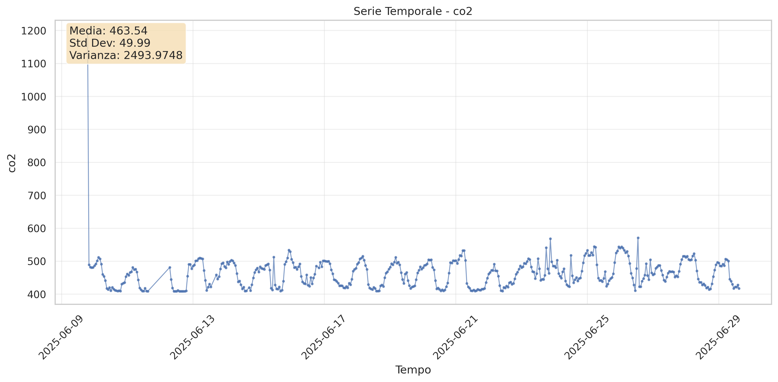
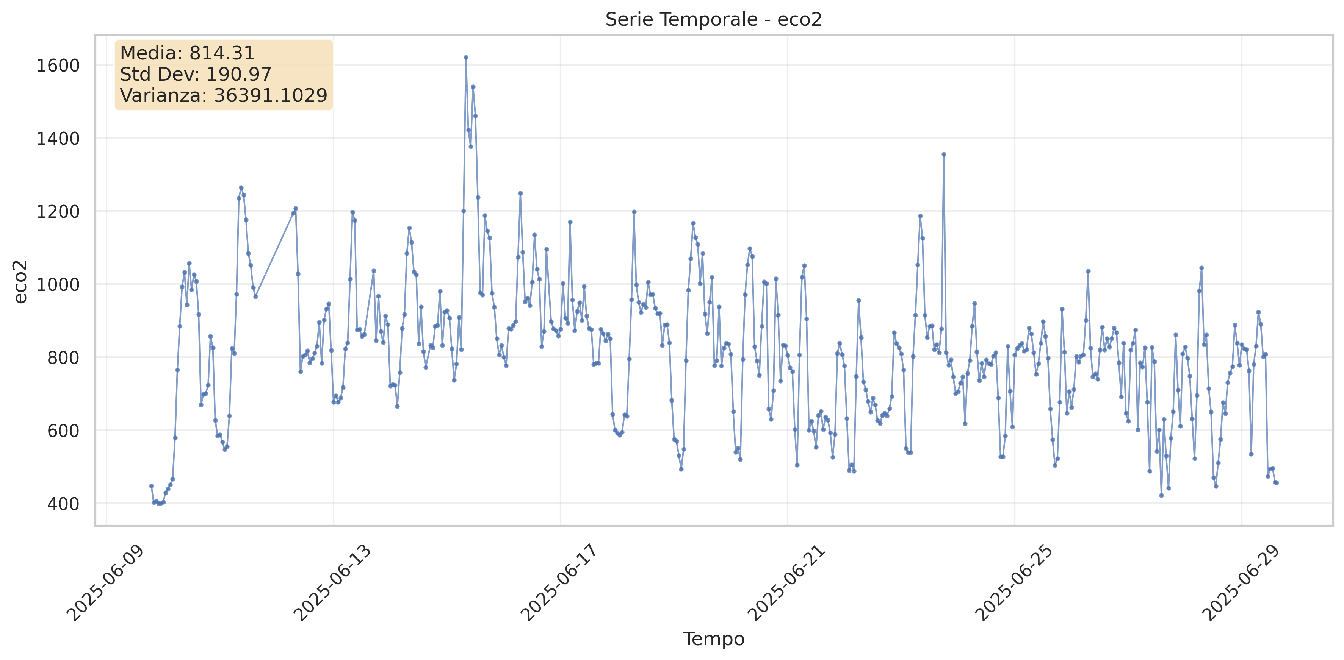
I dati – CO2

Slide 10
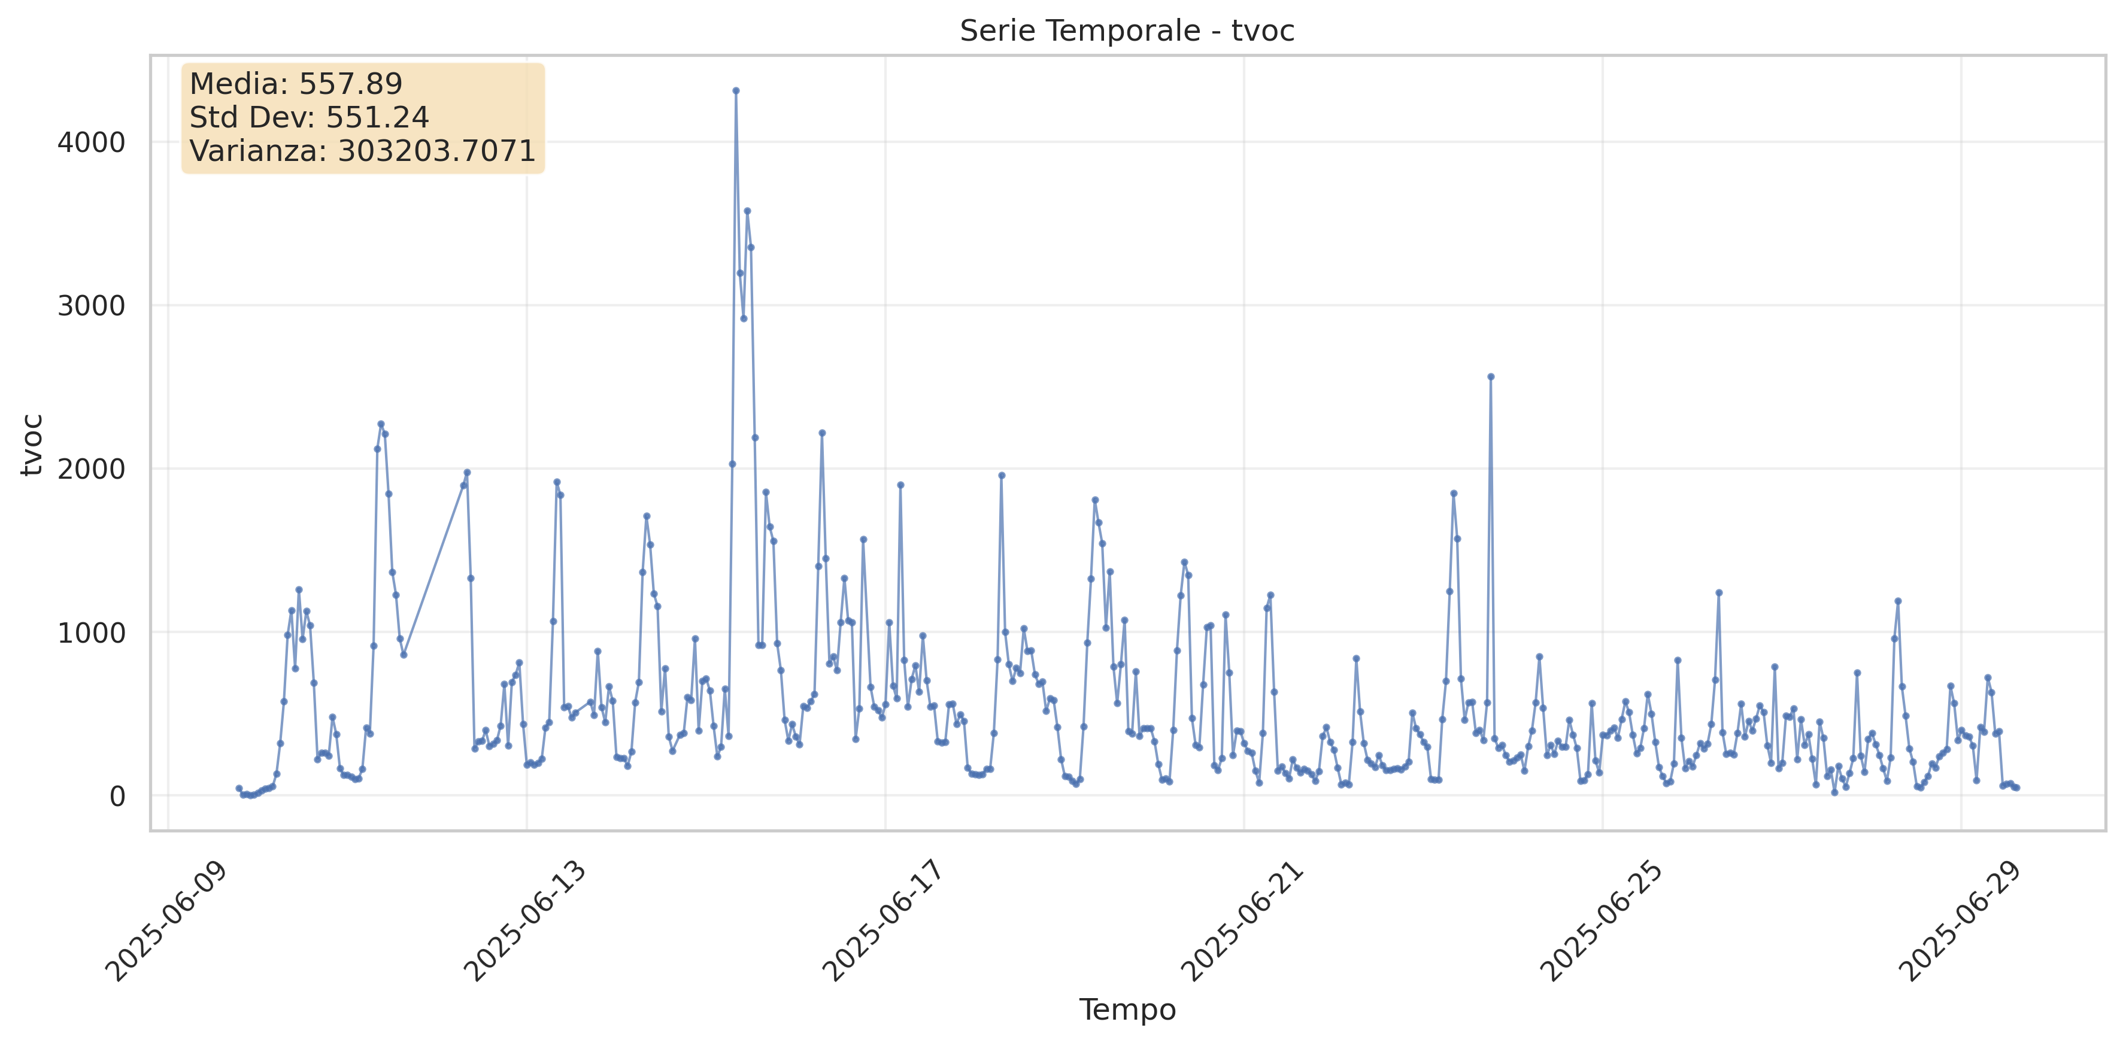
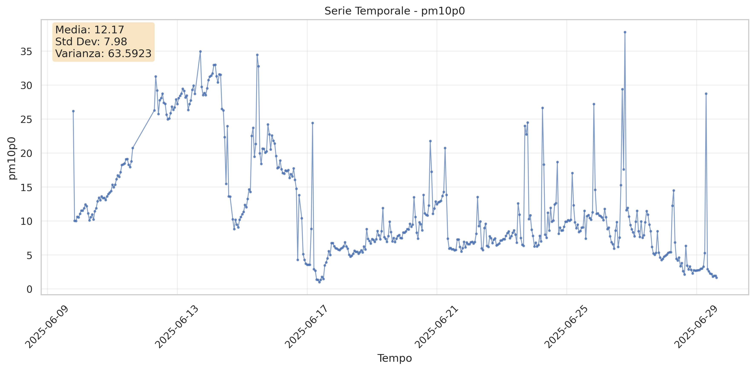
I dati – TVOC e pm10

Slide 11
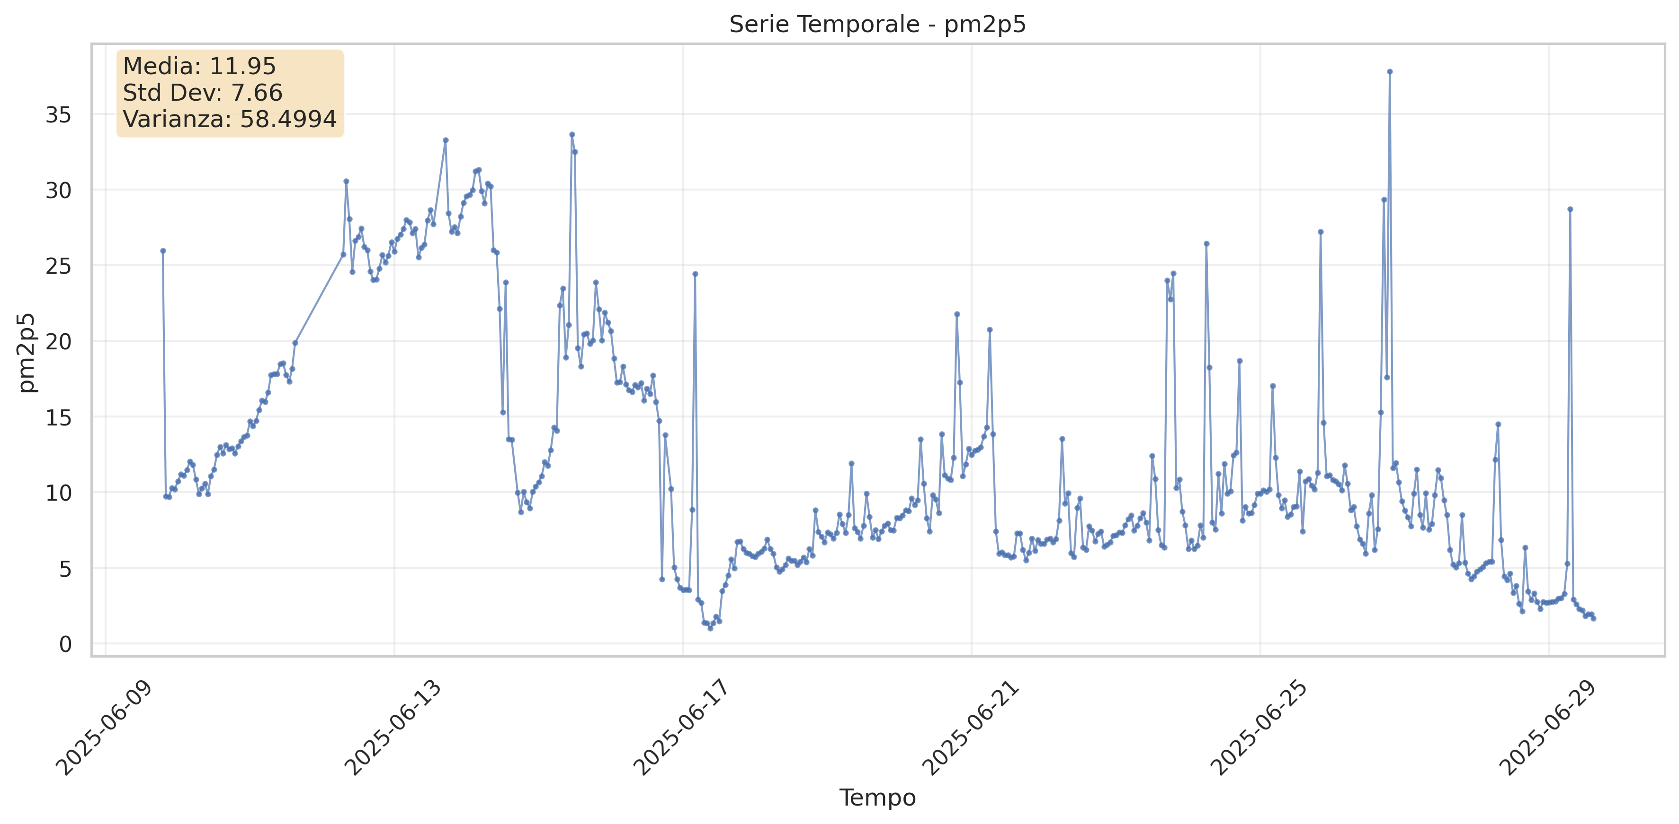
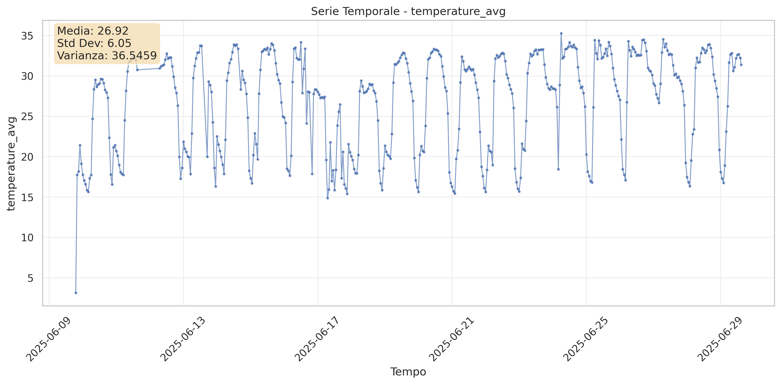
I dati – pm2.5 e temperatura

Slide 12
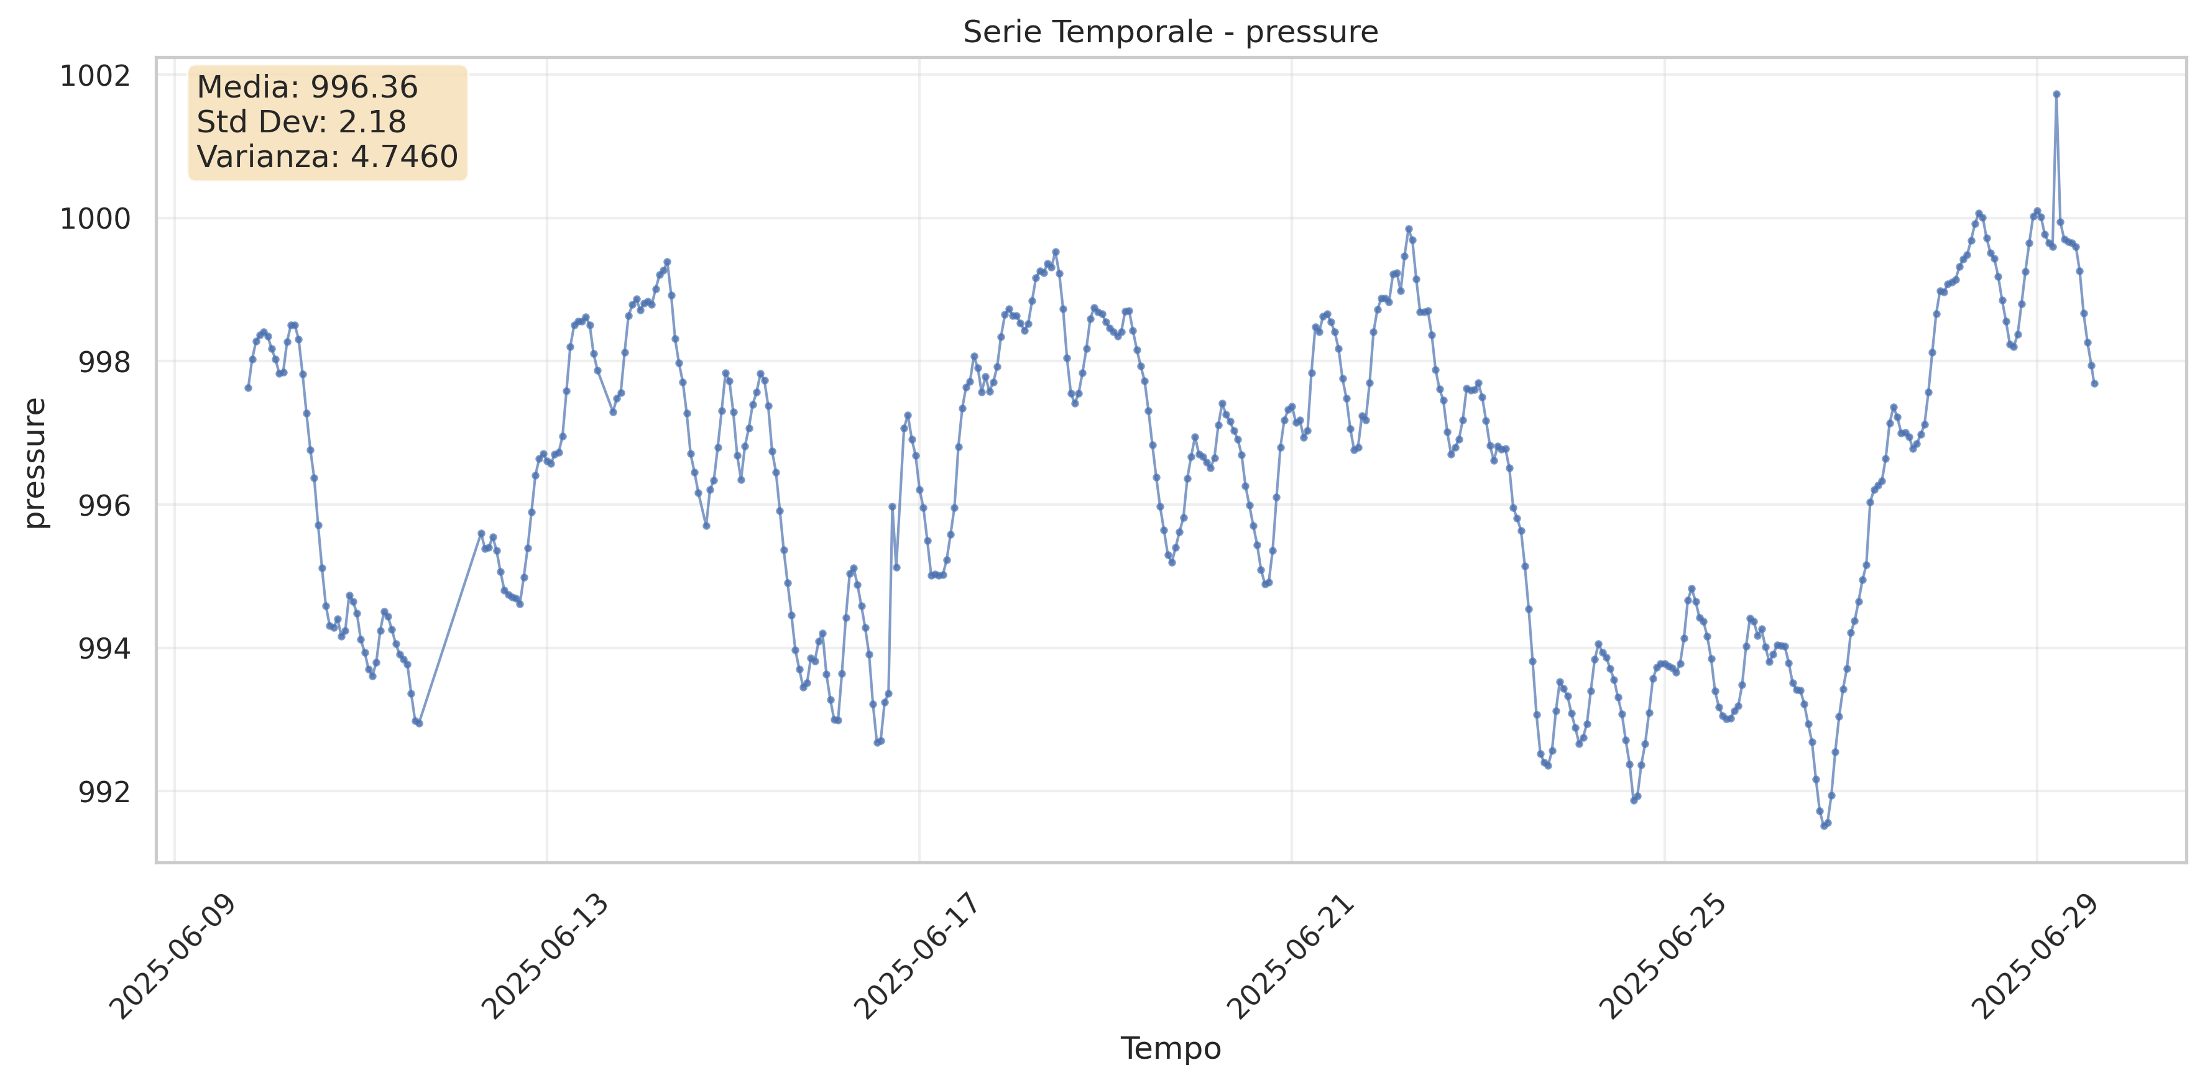
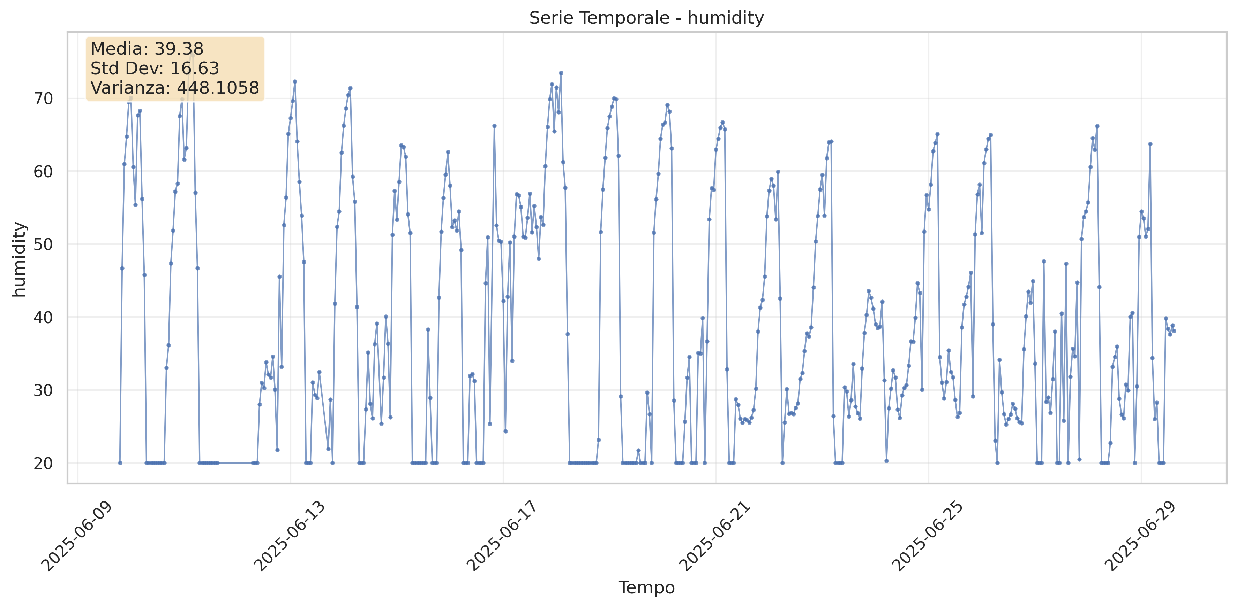
I dati – pressione ed umidità

Slide 13
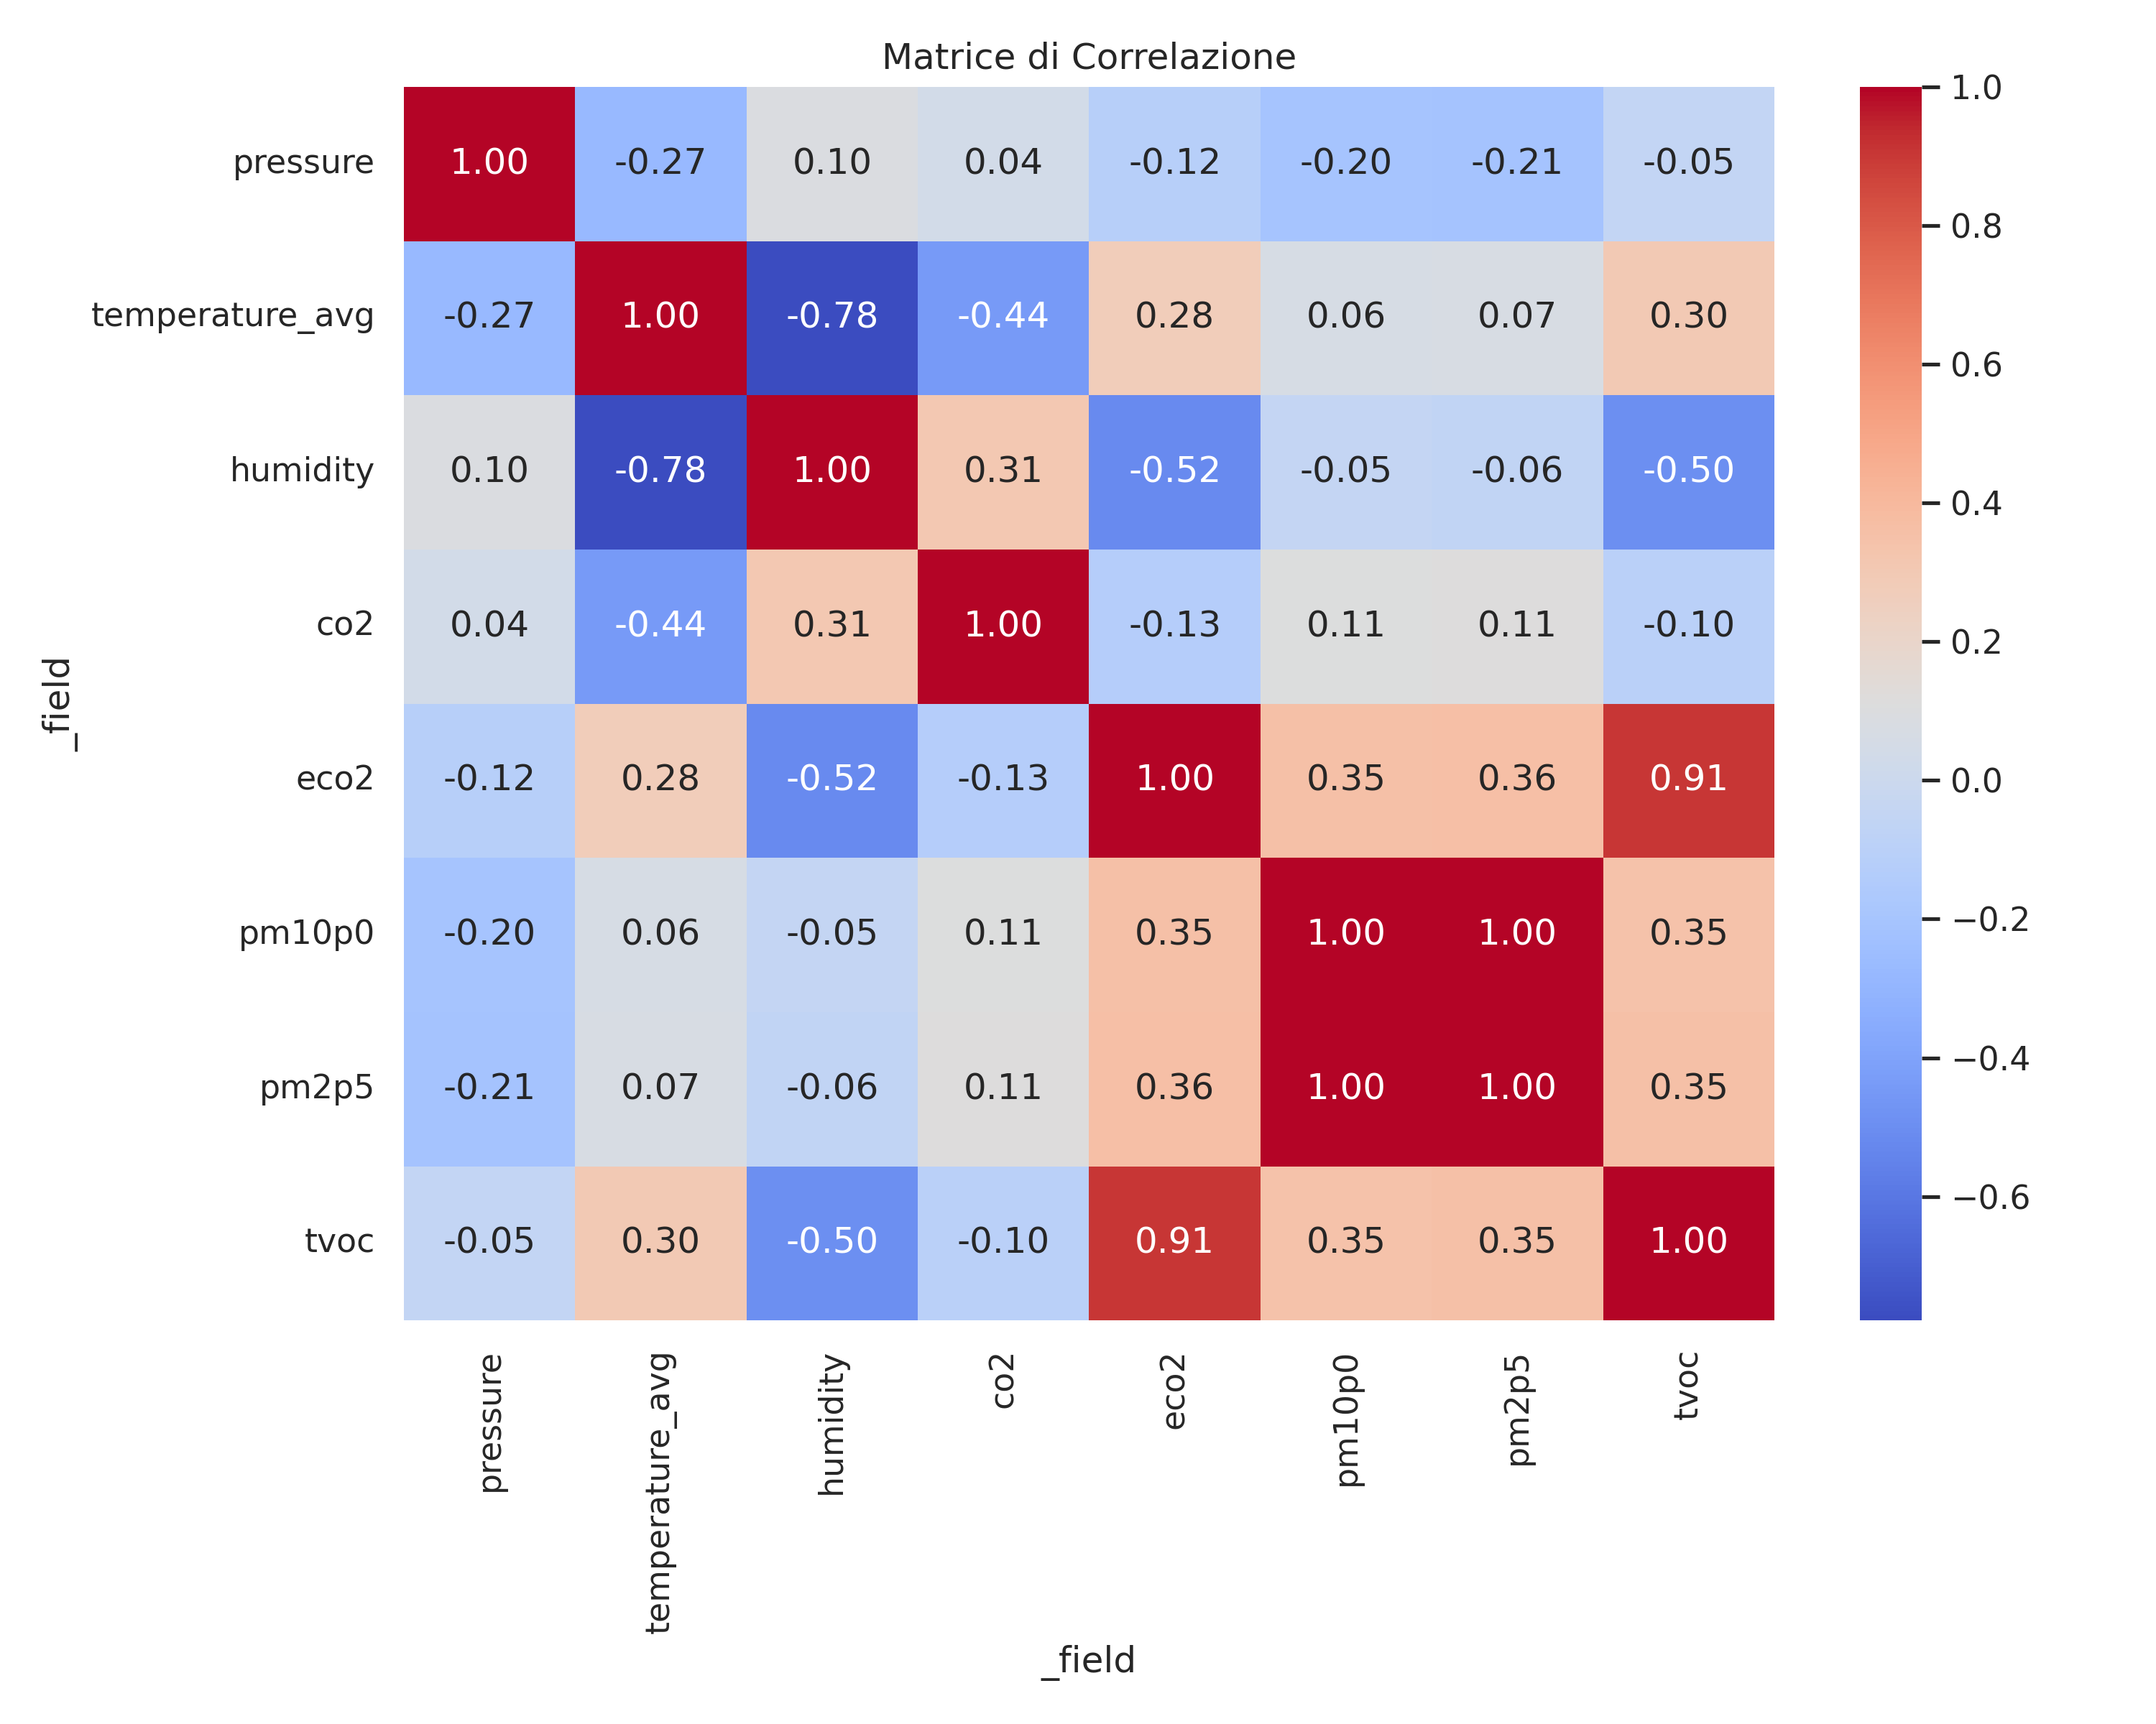
Matrice di correlazione
La matrice di correlazione mostra un indipendenza dei dati tra di loro.
Addestrare una rete neurale significativa diventa difficile se non impossibile

Slide 14
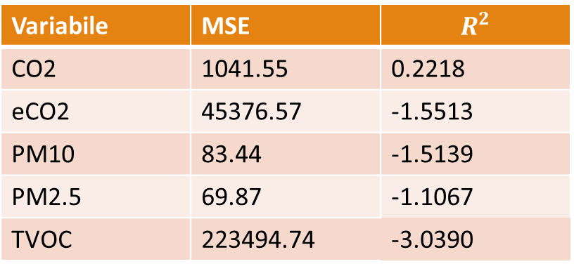

I risultati della rete neurale
Infatti i valori di $R^{2}$ e dell’errore sono pessimi.
Il modello performa peggio della media statistica!
Variabile | MSE | $$R^{2}$$
CO2 | 1041.55 | 0.2218
eCO2 | 45376.57 | -1.5513
PM10 | 83.44 | -1.5139
PM2.5 | 69.87 | -1.1067
TVOC | 223494.74 | -3.0390

Slide 15
Cosa possiamo migliorare?
Necessario un periodo più lungo (annuale/multiannuale) per catturare stagionalità e dinamiche complesse.
Usare sensori robusti, in fase di rilevazione si può far uso di ridondanza.
Gestire gli eventi eccezionali in fase di addestramento
Non sottovalutare la complessità dei fenomeni in gioco.

Slide 16
Conclusioni
I risultati suggeriscono che un approccio puramente meteorologico può fornire una stima di base, ma deve essere arricchito sia lato temporale per diventare uno strumento predittivo veramente affidabile.
Solo la rilevazione in un periodo annuale può già fornire risultati soddisfacenti. A mio parere l’idea ancora presenta un notevole potenziale.

Slide 17
Grazie a tutti per l’attenzione.

